Slide 1
販売名：Ｃｕｒｅ（´）ｌクリームＥｃ 製品回収
対象ロット 数量及 出荷時期
２ 25,176個 令和4年9月16日～令和4年10月17日７
回収理由 2022/10/27
Ｃｕｒｅ（´）ｌクリームＥｃの生産時に、誤ってリニューアル前の製品Ｃｕｒｅ（´）ｌクリームＥａを充填し、販売したことが判明しましたので、当該ロットを自主回収します。
⇒
花王さんは、容器を間違えたのは三回目です。
過去の失敗を生かせていないようです。

Slide 2
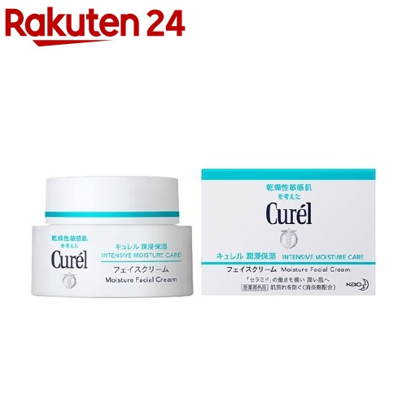
Ec Ea

